Slide 1
E-Science PaperSharing
An overview of gradient descent optimization algorithms
高仕源
2018年5月18日，北京
Notes:
1

Slide 2
目录
简介
梯度下降法的变形形式
挑战
梯度下降优化算法
并行和分布式
优化SGD的其他策略

Slide 3
简介
虽然梯度下降优化算法越来越受欢迎，但通常作为黑盒优化器使用，因此很难对其优点和缺点的进行实际的解释。本文旨在让读者对不同的算法有直观的认识，以帮助读者使用这些算法。在本综述中，我们介绍梯度下降的不同变形形式，总结这些算法面临的挑战，介绍最常用的优化算法，回顾并行和分布式架构，以及调研用于优化梯度下降的其他的策略。
梯度下降算法是通过沿着目标函数J(θ)参数θ∈ℜ的梯度(一阶导数)相反方向−∇θJ(θ)来不断更新模型参数来到达目标函数的极小值点（收敛），更新步长为η。

Slide 4
梯度下降法的变形形式
1. Vanilla梯度下降法，又称为批梯度下降法(batch gradient descent)
θ = θ − η · ∇θJ(θ)
因为在执行每次更新时，我们需要在整个数据集上计算所有的梯度，所以批梯度下降法的速度会很慢，同时，批梯度下降法无法处理超出内存容量限制的数据集。批梯度下降法同样也不能在线更新模型，即在运行的过程中，不能增加新的样本。
Notes:
有三种梯度下降算法框架，它们不同之处在于每次学习(更新模型参数)使用的样本个数，每次更新使用不同的样本会导致每次学习的准确性和学习时间不同。
1

Slide 5
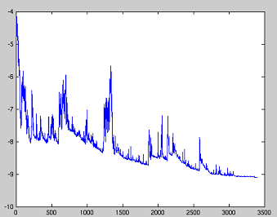
梯度下降法的变形形式
2.随机梯度下降法（stochastic gradient descent, SGD)
θ = θ − η · ∇θJ(θ; xi; yi )
对于大数据集，因为批梯度下降法在每一个参数更新之前，会对相似的样本计算梯度，所以在计算过程中会有冗余。而SGD在每一次更新中只执行一次，从而消除了冗余。因而，通常SGD的运行速度更快，同时，可以用于在线学习。SGD以高方差频繁地更新，导致目标函数出现如图所示的剧烈波动。
Notes:
与批梯度下降法的收敛会使得损失函数陷入局部最小相比，由于SGD的波动性，一方面，波动性使得SGD可以跳到新的和潜在更好的局部最优。另一方面，这使得最终收敛到特定最小值的过程变得复杂，因为SGD会一直持续波动。然而，已经证明当我们缓慢减小学习率，SGD与批梯度下降法具有相同的收敛行为，对于非凸优化和凸优化，可以分别收敛到局部最小值和全局最小值。与批梯度下降的代码相比，SGD的代码片段仅仅是在对训练样本的遍历和利用每一条样本计算梯度的过程中增加一层循环
1

Slide 6
梯度下降法的变形形式
3.小批量梯度下降(Mini-batch gradient descent)
小批量梯度下降法最终结合了上述两种方法的优点，在每次更新时使用个小批量训练样本
θ = θ − η · ∇θJ(θ; x(i:i+n) ; y(i:i+n) )
相对于随机梯度下降，Mini-batch梯度下降降低了收敛波动性，即降低了参数更新的方差，使得更新更加稳定。相对于全量梯度下降，其提高了每次学习的速度。并且其不用担心内存瓶颈从而可以利用矩阵运算进行高效计算。一般而言每次更新随机选择[50,256]个样本进行学习，但是也要根据具体问题而选择，实践中可以进行多次试验，选择一个更新速度与更次次数都较适合的样本数。
Notes:
有三种梯度下降算法框架，它们不同之处在于每次学习(更新模型参数)使用的样本个数，每次更新使用不同的样本会导致每次学习的准确性和学习时间不同。
1

Slide 7
挑战
选择一个合理的学习速率很难。如果学习速率过小，则会导致收敛速度很慢。如果学习速率过大，那么其会阻碍收敛，即在极值点附近会振荡。
学习速率调整(又称学习速率调度，Learning rate schedules)试图在每次更新过程中，改变学习速率，如退火。一般使用某种事先设定的策略或者在每次迭代中衰减一个较小的阈值。无论哪种调整方法，都需要事先进行固定设置，这边便无法自适应每次学习的数据集特点。
模型所有的参数每次更新都是使用相同的学习速率。如果数据特征是稀疏的或者每个特征有着不同的取值统计特征与空间，那么便不能在每次更新中每个参数使用相同的学习速率，那些很少出现的特征应该使用一个相对较大的学习速率。
对于非凸目标函数，容易陷入那些次优的局部极值点中，如在神经网路中。Dauphin指出更严重的问题不是局部极值点，而是鞍点

Slide 8
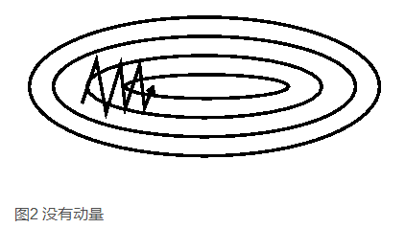
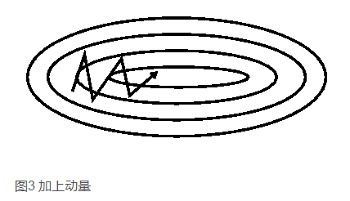
梯度下降优化算法
Momentum
如果在峡谷地区(某些方向较另一些方向上陡峭得多，常见于局部极值点)，SGD会在这些地方附近振荡，从而导致收敛速度慢。这种情况下，动量(Momentum)便可以解决。动量在参数更新项中加上一次更新量(即动量项),即：
νt=γνt−1+η ∇θJ(θ)
θ=θ−νt
其中动量项超参数γ<1一般是小于等于0.9。

Slide 9
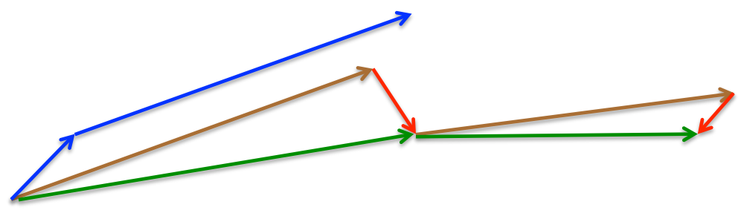
梯度下降优化算法
Nesterov accelerated gradient(NAG,涅斯捷罗夫梯度加速)
不仅增加了动量项，并且在计算参数的梯度时，在损失函数中减去了动量项
νt=γνt−1+η⋅∇θJ(θ−γνt−1)
θ=θ−νt
Notes:
假设动量因子参数γ=0.9，首先计算当前梯度项，如上图小蓝色向量，然后加上动量项，这样便得到了大的跳跃，如上图大蓝色的向量。这便是只包含动量项的更新。而NAG首先来一个大的跳跃（动量项)，然后加上一个小的使用了动量计算的当前梯度（上图红色向量）进行修正得到上图绿色的向量。这样可以阻止过快更新来提高响应性，如在RNNs中。
通过上面的两种方法，可以做到每次学习过程中能够根据损失函数的斜率做到自适应更新来加速SGD的收敛。下一步便需要对每个参数根据参数的重要性进行各自自适应更新。
1

Slide 10
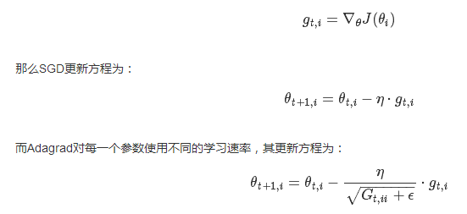
梯度下降优化算法
Adagrad
能够对每个参数自适应不同的学习速率，对稀疏特征，得到大的学习更新，对非稀疏特征，得到较小的学习更新，因此该优化算法适合处理稀疏特征数据。
Adagrad在每一个更新步骤中对于每一个模型参数θi使用不同的学习速率ηi，设第t次更新步骤中，目标函数的参数θi梯度为gt,i，即：
Notes:
Adagrad主要优势在于它能够为每个参数自适应不同的学习速率，而一般的人工都是设定为0.01。同时其缺点在于需要计算参数梯度序列平方和，并且学习速率趋势是不断衰减最终达到一个非常小的值
Adadelta是Adagrad的一种扩展，为了降低Adagrad中学习速率衰减过快问题，其改进了三处，一是使用了窗口w；二是对于参数梯度历史窗口序列(不包括当前)不再使用平方和，而是使用均值代替；三是最终的均值是历史窗口序列均值与当前梯度的时间衰减加权平均
1

Slide 11
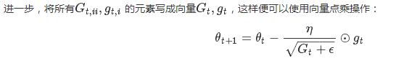
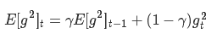
梯度下降优化算法
Adagrad（续）
Adadelta
Notes:
Adagrad主要优势在于它能够为每个参数自适应不同的学习速率，而一般的人工都是设定为0.01。同时其缺点在于需要计算参数梯度序列平方和，并且学习速率趋势是不断衰减最终达到一个非常小的值
Adadelta是Adagrad的一种扩展，为了降低Adagrad中学习速率衰减过快问题，其改进了三处，一是使用了窗口w；二是对于参数梯度历史窗口序列(不包括当前)不再使用平方和，而是使用均值代替；三是最终的均值是历史窗口序列均值与当前梯度的时间衰减加权平均
1

Slide 12
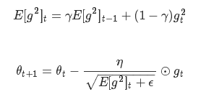
梯度下降优化算法
RMSprop
是Adadelta的中间形式，也是为了降低Adagrad中学习速率衰减过快问题，即：
Hinton建议γ=0.9,η=0.001

Slide 13
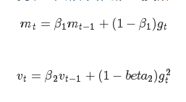
梯度下降优化算法
Adaptive Moment Estimation(Adam)
是一种不同参数自适应不同学习速率方法，与Adadelta与RMSprop区别在于，它计算历史梯度衰减方式不同，不使用历史平方衰减，其衰减方式类似动量

Slide 14
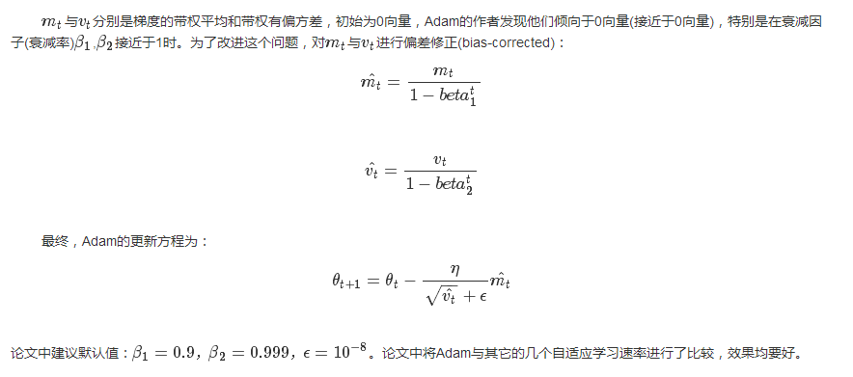
梯度下降优化算法
Adaptive Moment Estimation(Adam) 续

Slide 15

各种优化方法比较
SGD各优化方法在损失曲面上的表现
Notes:
从上图可以看出， Adagrad、Adadelta与RMSprop在损失曲面上能够立即转移到正确的移动方向上达到快速的收敛。而Momentum 与NAG会导致偏离(off-track)。同时NAG能够在偏离之后快速修正其路线，因为其根据梯度修正来提高响应性。
1

Slide 16

各种优化方法比较
SGD各优化方法在损失曲面鞍点处上的表现
Notes:
从上图可以看出，在鞍点（saddle points）处(即某些维度上梯度为零，某些维度上梯度不为零)，SGD、Momentum与NAG一直在鞍点梯度为零的方向上振荡，很难打破鞍点位置的对称性；Adagrad、RMSprop与Adadelta能够很快地向梯度不为零的方向上转移。
1

Slide 17
如何选择SGD优化器
如果你的数据特征是稀疏的，那么你最好使用自适应学习速率SGD优化方法(Adagrad、Adadelta、RMSprop与Adam)，因为你不需要在迭代过程中对学习速率进行人工调整。
RMSprop是Adagrad的一种扩展，与Adadelta类似，但是改进版的Adadelta使用RMS去自动更新学习速率，并且不需要设置初始学习速率。而Adam是在RMSprop基础上使用动量与偏差修正。RMSprop、Adadelta与Adam在类似的情形下的表现差不多。Kingma指出收益于偏差修正，Adam略优于RMSprop，因为其在接近收敛时梯度变得更加稀疏。因此，Adam可能是目前最好的SGD优化方法。
Notes:
1

Slide 18
并行和分布式
Hogwild Niu[23]提出了被称为Hogwild的并行SGD方法。该方法在多个CPU时间进行并行。处理器通过共享内存来访问参数，并且这些参数不进行加锁。它为每一个cpu分配不重叠的一部分参数（分配互斥），每个cpu只更新其负责的参数。该方法只适合处理数据特征是稀疏的。该方法几乎可以达到一个最优的收敛速度，因为cpu之间不会进行相同信息重写。
Downpour SGD Downpour SGD是Dean[4]提出的在DistBelief(Google TensorFlow的前身)使用的SGD的一个异步变种。它在训练子集上训练同时多个模型副本。这些副本将各自的更新发送到参数服务器(PS,parameter server)，每个参数服务器只更新互斥的一部分参数，副本之间不会进行通信。因此可能会导致参数发散而不利于收敛。
Delay-tolerant Algorithms for SGD McMahan与Streeter[12]扩展AdaGrad，通过开发延迟容忍算法(delay-tolerant algorithms)，该算法不仅自适应过去梯度，并且会更新延迟。该方法已经在实践中表明是有效的。
TensorFlow TensorFlow[13]是Google开源的一个大规模机器学习库，它的前身是DistBelief。它已经在大量移动设备上或者大规模分布式集群中使用了，已经经过了实践检验。其分布式实现是基于图计算，它将图分割成多个子图，每个计算实体作为图中的一个计算节点，他们通过Rend/Receive来进行通信。具体参见这里。
Elastic Averaging SGD Zhang等[14]提出Elastic Averaging SGD(EASGD)，它通过一个elastic force(存储参数的参数服务器中心）来连接每个work来进行参数异步更新。
Notes:
如果你处理的数据集非常大，并且有机器集群可以利用，那么并行或分布式SGD是一个非常好的选择，因为可以大大地提高速度。SGD算法的本质决定其是串行的(step-by-step)。因此如何进行异步处理便是一个问题。虽然串行能够保证收敛，但是如果训练集大，速度便是一个瓶颈。如果进行异步更新，那么可能会导致不收敛。下面将讨论如何进行并行或分布式SGD，并行一般是指在同一机器上进行多核并行，分布式是指集群处理。
1

Slide 19
优化SGD的其他策略
Shuffling and Curriculum Learning 为了使得学习过程更加无偏，应该在每次迭代中随机打乱训练集中的样本。 另一方面，在很多情况下，我们是逐步解决问题的，而将训练集按照某个有意义的顺序排列会提高模型的性能和SGD的收敛性，如何将训练集建立一个有意义的排列被称为Curriculum Learning。 Zaremba与Sutskever在使用Curriculum Learning来训练LSTMs以解决一些简单的问题中，表明一个相结合的策略或者混合策略比对训练集按照按照训练难度进行递增排序要好。
Batch normalization 为了方便训练，我们通常会对参数按照0均值1方差进行初始化，随着不断训练，参数得到不同程度的更新，这样这些参数会失去0均值1方差的分布属性，这样会降低训练速度和放大参数变化随着网络结构的加深。 Batch normalization在每次mini-batch反向传播之后重新对参数进行0均值1方差标准化。这样可以使用更大的学习速率，以及花费更少的精力在参数初始化点上。Batch normalization充当着正则化、减少甚至消除掉Dropout的必要性。
Early stopping 在验证集上如果连续的多次迭代过程中损失函数不再显著地降低，那么应该提前结束训练，详细参见NIPS 2015 Tutorial slides，或者参见防止过拟合的一些方法。
Gradient noise Gradient noise即在每次迭代计算梯度中加上一个高斯分布N(0,σ2t)N(0,σt2)的随机误差，即
Notes:
接下来介绍更多的SGD优化策略来进一步提高SGD的性能。
<number>

Slide 20
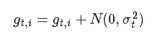
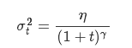
优化SGD的其他策略（续）
Early stopping 在验证集上如果连续的多次迭代过程中损失函数不再显著地降低，那么应该提前结束训练，详细参见NIPS 2015 Tutorial slides，或者参见防止过拟合的一些方法。
Gradient noise Gradient noise即在每次迭代计算梯度中加上一个高斯分布N(0,σ2t)的随机误差，即
高斯误差的方差需要进行退火：
对梯度增加随机误差会增加模型的鲁棒性，即使初始参数值选择地不好，并适合对特别深层次的负责的网络进行训练。其原因在于增加随机噪声会有更多的可能性跳过局部极值点并去寻找一个更好的局部极值点，这种可能性在深层次的网络中更常见。

Slide 21
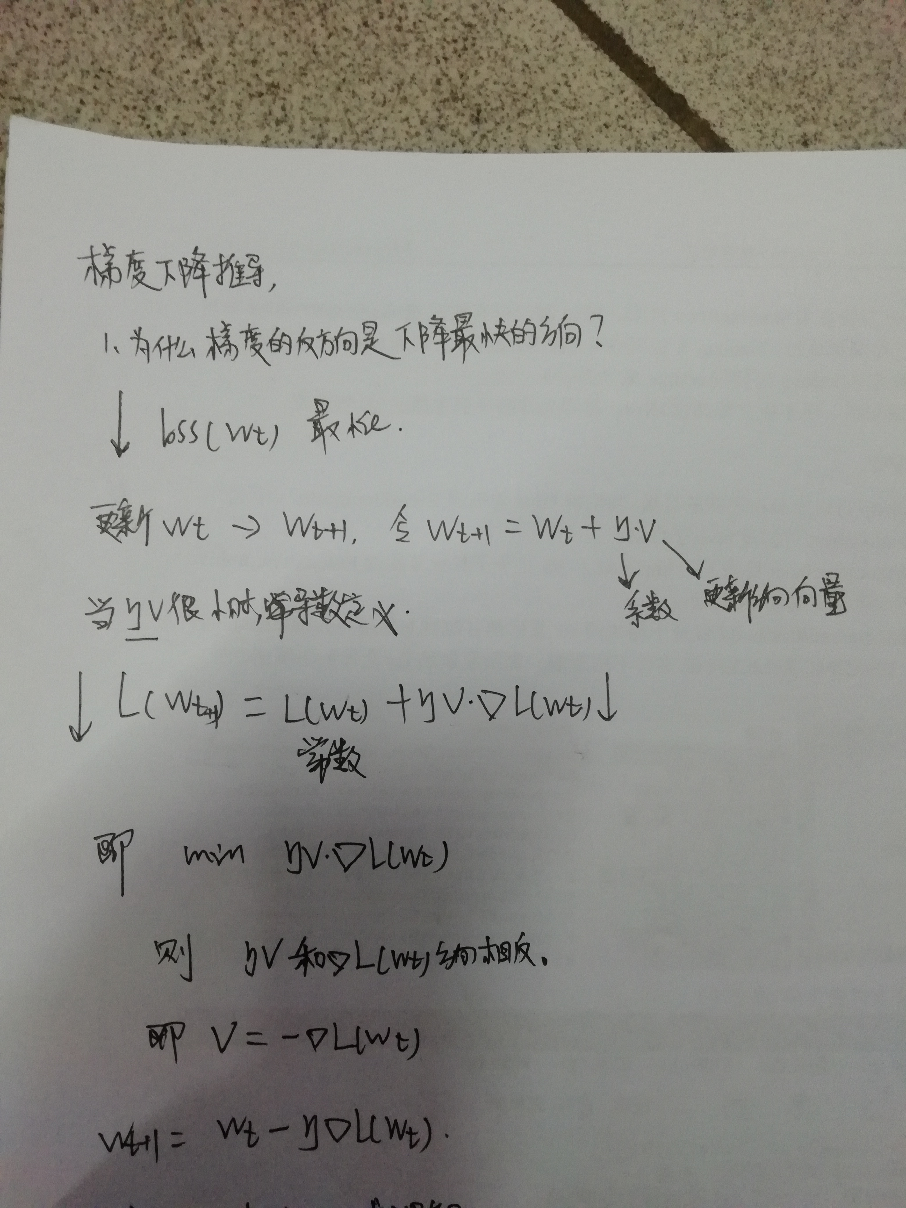
附录

Slide 22
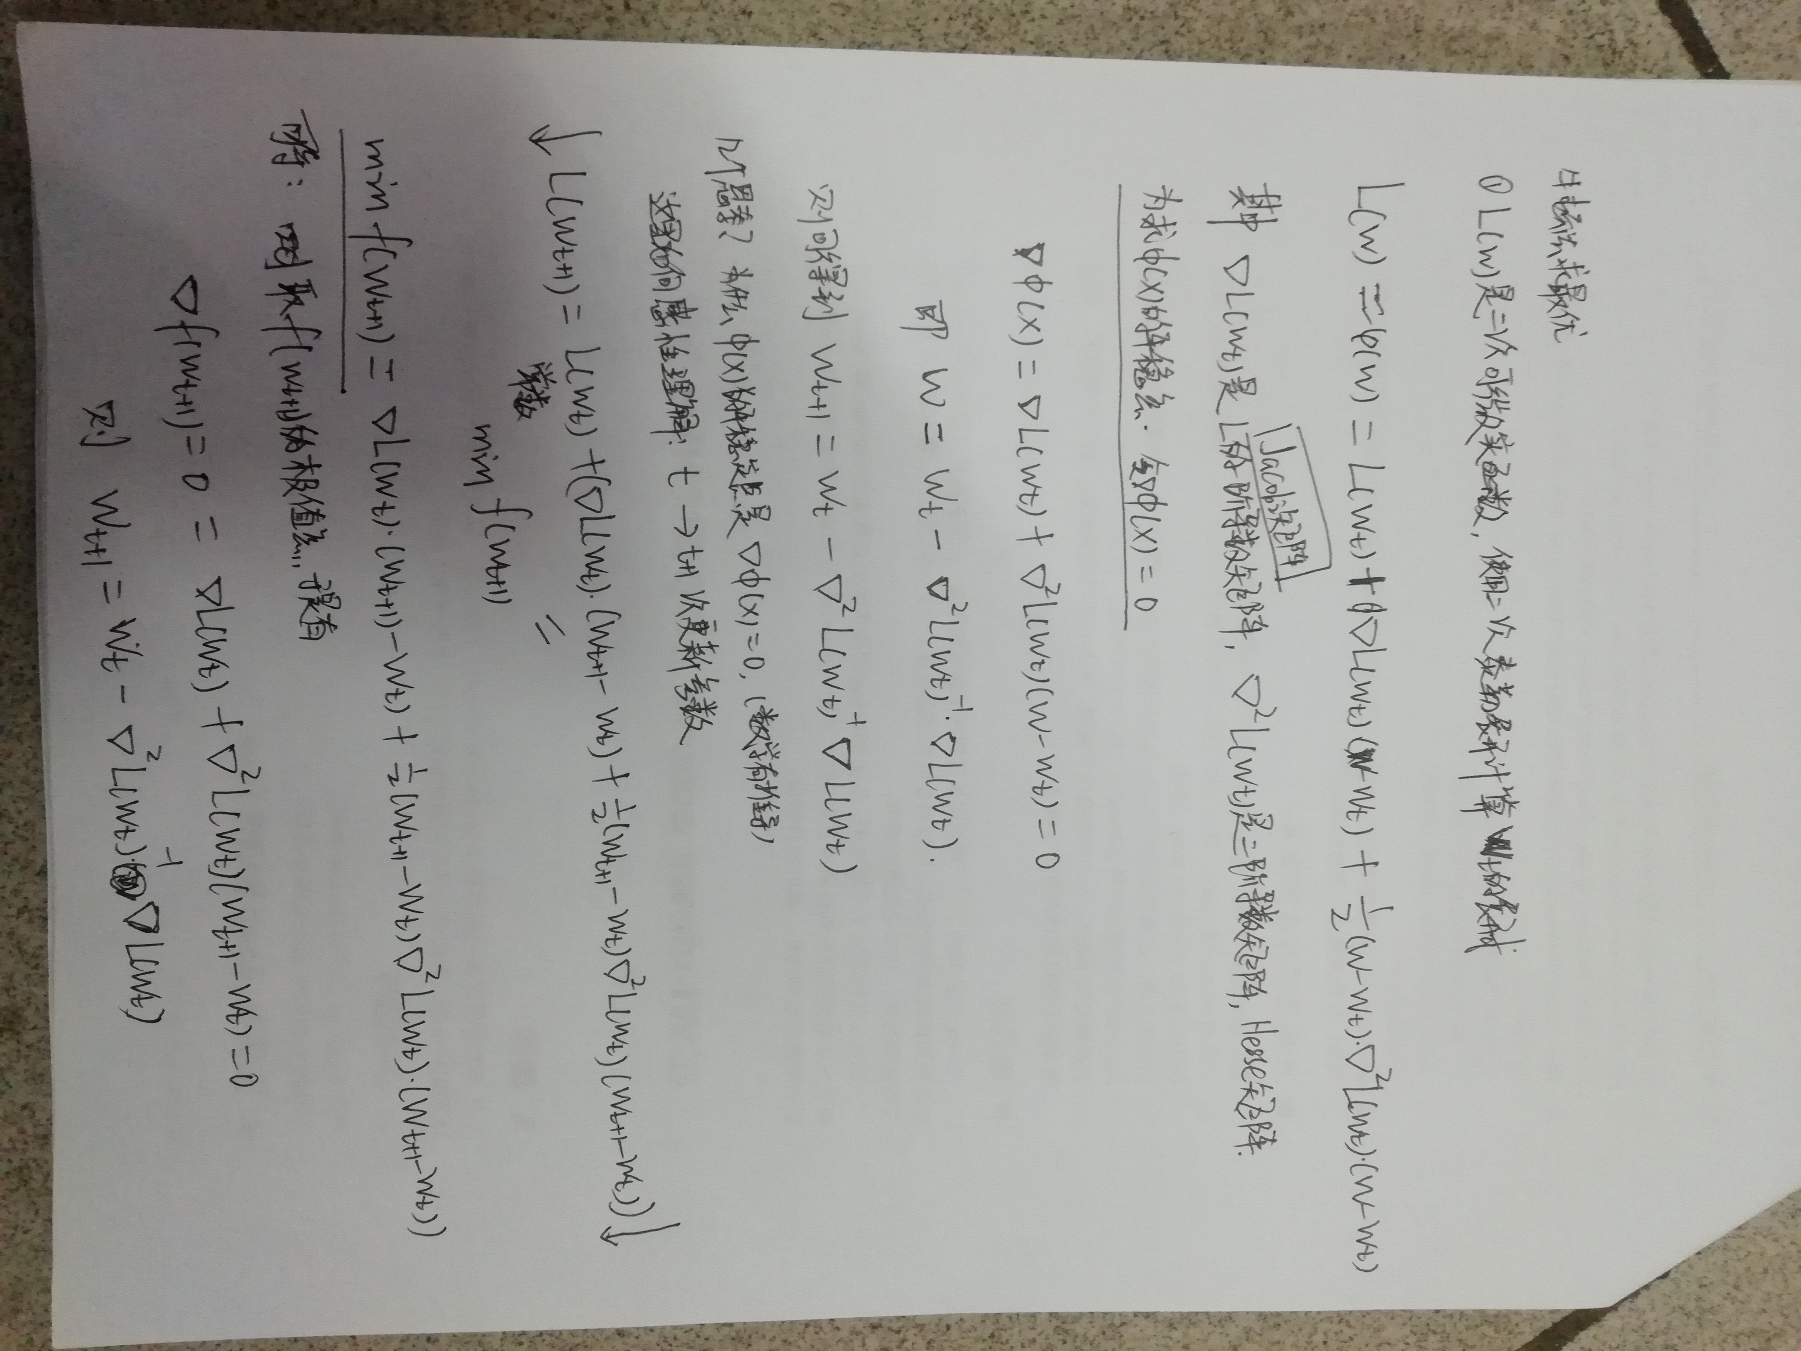
附录

Slide 23
Thank you！
Notes:
<number>

